Slide 1
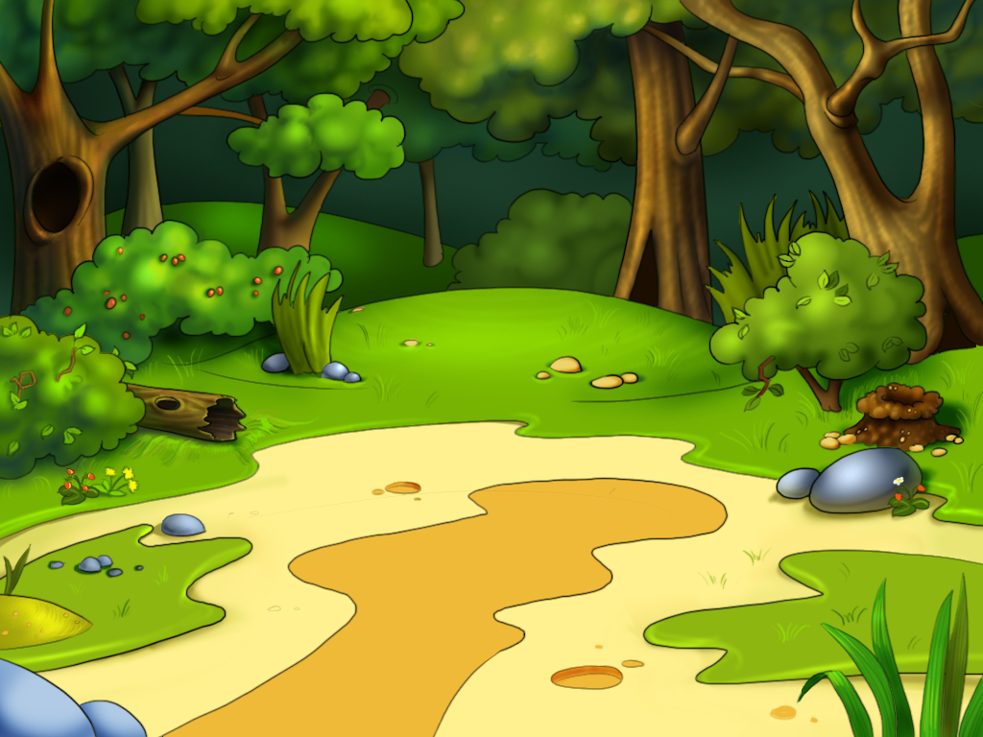
Презентацию составила
Музыкальный руководитель
МДБОУ № 18 пос. Октябрьский Краснодарского края
Степанченко
Светлана Стефановна
Notes:
МДБОУ № 18 пос. Октябрьский Краснодарского края

Slide 2
П О Ж А Р
В Л Е С У

Slide 3
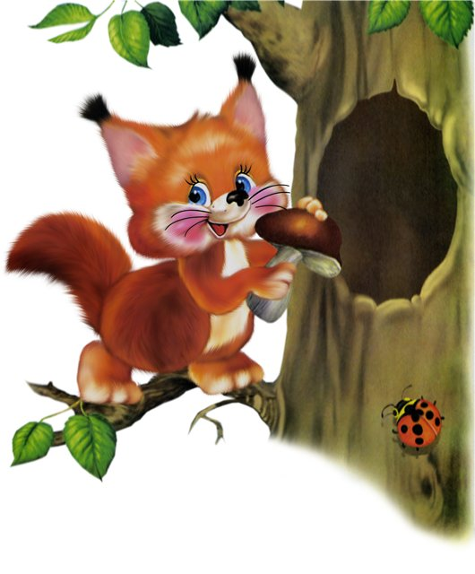
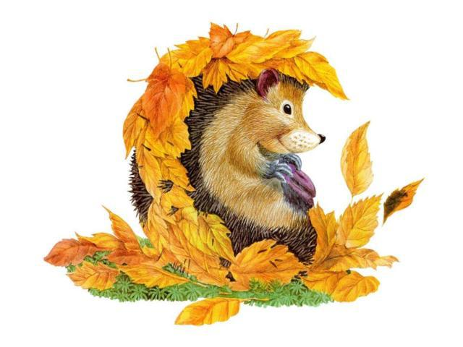
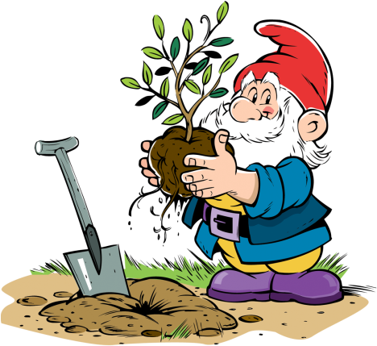
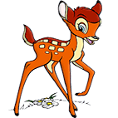
Пожар в лесу.
Сказка
Жил – был Гном на лесной опушке.
Были у Гнома друзья – подружки.
С зайцами Гном играл в «Пятнашки»,
С белками в «Ляпки», Ёжами – «Прятки».
С медведем бродил, По густым буреломам.
С оленем гулял, По тропинкам знакомым

Slide 4
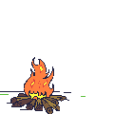
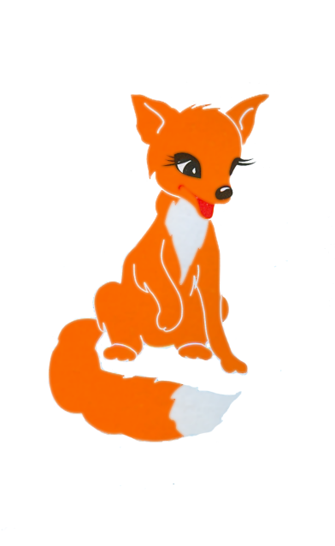
Жили в лесу
Лисички-сестрички.
Ни с кем не играли
Две хитрых сестрички.
По лесу ходили –
Зверушек дразнили…
Вот как – то лисички,
Две хитрых сестрички.
Нашли на полянке
Коробку и спички.
Решили сестрички,
Зажечь эти спички…
В лес дремучий убежали,
Ворох веток натаскали,
Чиркнув спичечной головкой
О шершавый коробок…
Появился огонек.
По кустам и по лесам,
Пробежался тут и там.
В небо – пламя, в небе дым.
Кричат лисички:
«Ой, горим!»

Slide 5
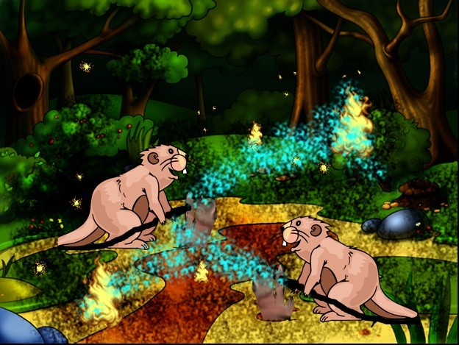
Гном с друзьями увидали Дым и пламя в небесах.
Испугались: «Ох, и ах. Там огонь горит в кустах!»
Бобрам-пожарным позвонили. О пожаре сообщили:
«Вы, пожарные спешите, И лисичкам помогите!»
Бобры-пожарные спешат
Выручают малышат.
Пламя пеной заливают
Угольков не оставляют.

Slide 6
А лисички, две сестрички
Мигом спрятались в овраг,
Не достанешь их никак.
Но пожарные бобры
К лискам не были добры:
«Посмотрите-ка, кругом
Где сейчас, ваш милый дом.
С малых лет должны все знать,
Что с огнем нельзя играть!»

Slide 7
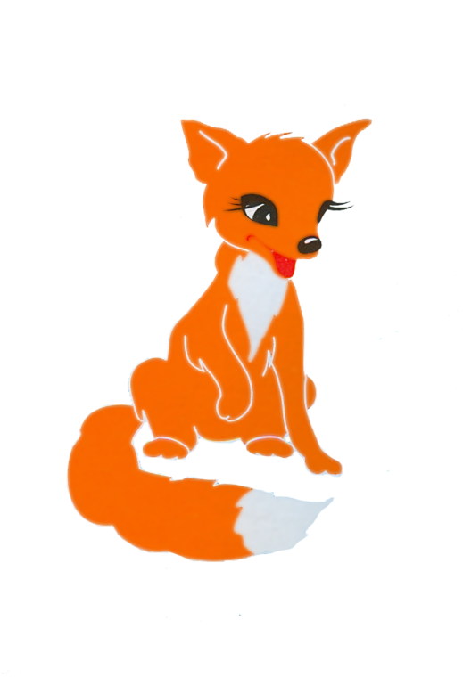
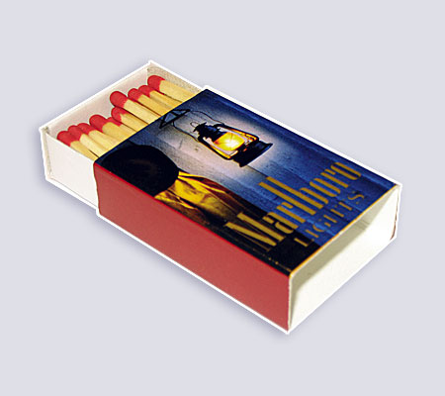
Тут лисички испугались,
Перед всеми извинялись…
Им пошла наука впрок –
И теперь глядеть не могут
На опасный коробок!

